Slide 1
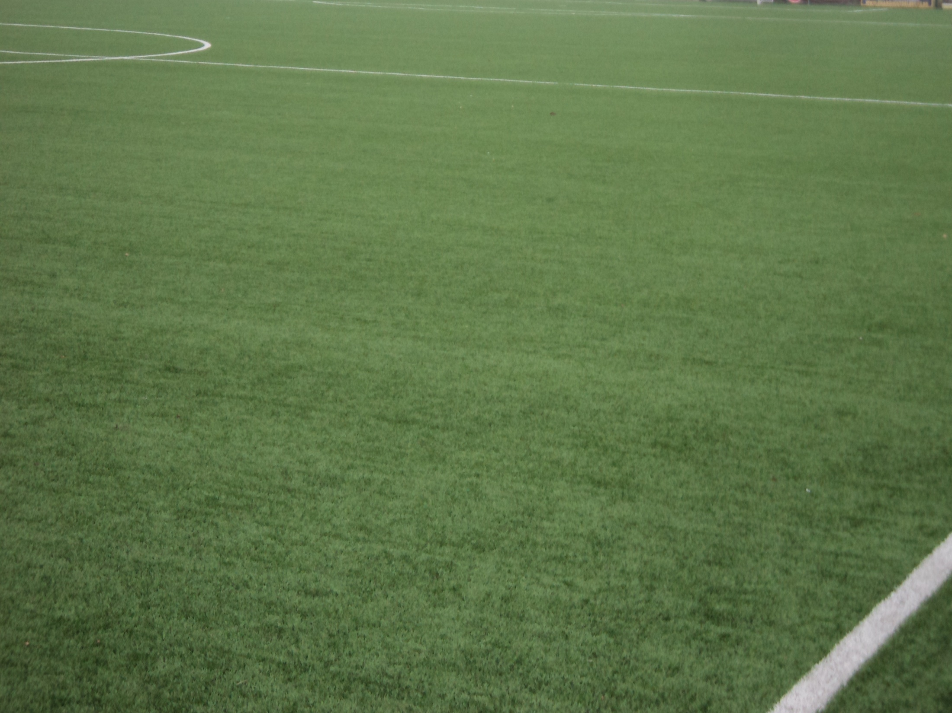
KSVR EUGDACADAMIE
‘OLTEGOARE’
KSVR
JEUGDACADEMIE ‘OLTEGOARE’
Seizoen 2017-2018

Slide 2
Het leven zoals het is…
Uur | Activiteit | Uur | Activiteit
6u30 | Opstaan | 17u30 | Taak maken, toets leren
7u00 | Nog snel een taak maken | 18u15 | Vertrek met auto naar de training
7u30 | Met de fiets naar het station | 19u15 | Training
7u45 | Met de trein naar school | 21u00 | Vertrek auto naar huis
8u15 | Snel ongezond ontbijt want daarnet geen tijd | 21u30 | Avondmaal
8u30 | Begin schooldag |  | Taak maken
16u30 | Einde schooldag |  | Toets leren
16u45 | Met de trein naar huis |  | Ontspanning
17u15 | Met de fiets naar huis | ??u?? | Te laat gaan slapen
…van een KSVR Jeugdvoetballer

Slide 3
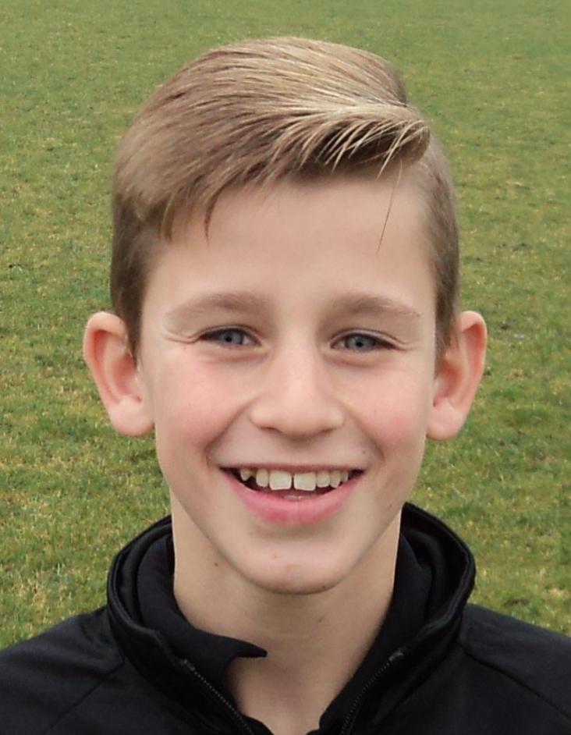
“Robbe, vandaag spelen we vanaf 1ste minuut high press. Ga voor iedere bal voor de volle 100%” (trainer)
“Robbe, je verloor bijna iedere bal. Ik verwacht op de volgende trainingen en wedstrijd een reactie!” (trainer)
“Robbe, wat een wedstrijd was dat? Wil jij geen voetballer worden misschien? In mijn tijd ging ik er wel voor!” (ouder)
“Robbe, je punten voor wiskunde kunnen heel wat beter. Mits meer inzet kan je betere punten behalen!” (leerkracht)
“Robbe, je zit vaak te slapen in de lessen aardrijkskunde. Ga je wel op tijd naar bed?” (leerkracht)
“Robbe, je punten trekken ook al op niets. Wat scheelt er toch? (ouder)

Slide 4
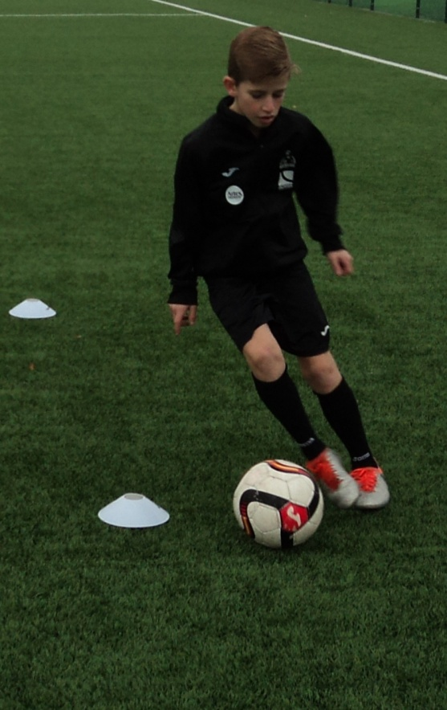
KSVR JEUGDACADEMIE ‘OLTEGOARE’
Middelbare school diploma zonder achterstand
6 extra trainingsuren
Studiebegeleiding op KSVR
Gezonde voeding
Extra rust
Ontspanning
Individuele ontwikkeling als
voetballer, student, persoon

Slide 5
KSVR JEUGDACADEMIE ‘OLTEGOARE’
Inhoudelijk
6 uur training per week tijdens de lesuren
Onder leiding van Renzy Callewaert
Individuele (keeper)training
Techniektraining
CLUSK
Videoanalyse
Persoonlijk OntwikkelingsPlan
Mogelijkheid tot een vrije avond want training overdag
Zowel mogelijk in ASO, TSO en BSO
Studiebegeleiding op dinsdag

Slide 6
KSVR JEUGDACADEMIE ‘OLTEGOARE’
Troeven
Ervaring MSKA ‘Optie voetbal’ sedert 2014
(reeds 35 voetballers)
Sport op school: Sport-Wetenschappen in ASO LO en Sport in TSO
Extra uren sport in BSO
Extra faciliteiten aan ‘elite’-sporters: voetbal, wielrennen, judo,…
Mogelijkheid tot internaat
meer dan onderwijs

Slide 7
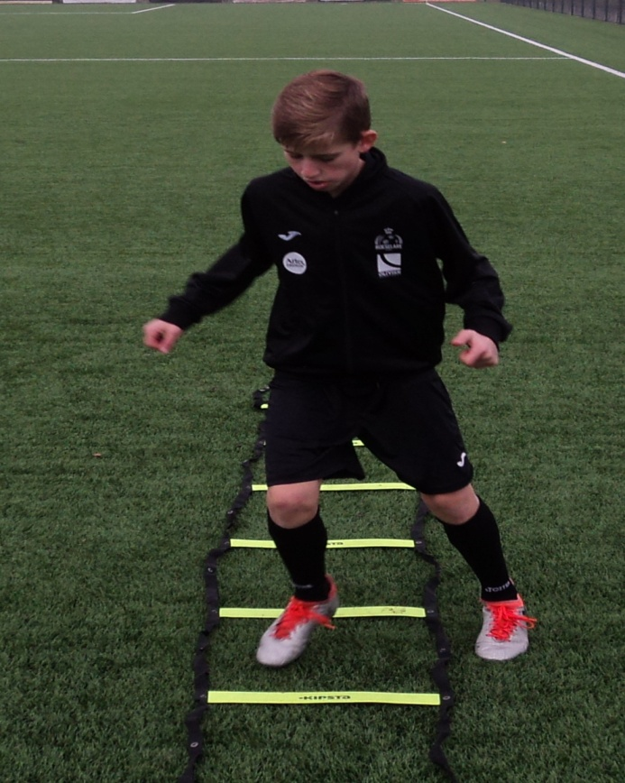
KSVR JEUGDACADEMIE ‘OLTEGOARE’
Weekschema
DAG | Trainingsmomenten
Maandag | 19u15-20u45 (KSVR)
Dinsdag | 15u00-16u30 (OLTEGOARE) 19u15-20u45 (KSVR)
Woensdag | 11u30-13u00 (OLTEGOARE)
Donderdag | 8u30-10u00 (OLTEGOARE) 19u15-20u45 (KSVR)
Vrijdag | Vrij
Zaterdag | Wedstrijd
Zondag | Optioneel
mee dan onderwijs

Slide 8
KSVR JEUGDACADEMIE ‘OLTEGOARE’
Vragen???
Welke vakken zal mijn zoon missen?
Wat als het moeilijk gaat in een bepaald vak?
Hoe gebeurt de opvolging van de gemiste lessen?
Wat in geval van blessure?
Waar kunnen de spelers studeren?
Wat is het schema tijdens de schoolvakantie?
Hoe gebeurt het vervoer van en naar de club?
…?
mee dan onderwijs

Slide 9
Contactpersonen: Trainer Renzy Callewaert 0478/605428 renzy.callewaert@hotmail.com Directeur Fangio Hoorelbeke 0492/038883 fangio.hoorelbeke@mskaroeselare.be
KSVR JEUGDACADAMIE
‘OLTEGOARE’

